Slide 1
Resolvendo problema da mochila
Utilizando Busca Local

Slide 2
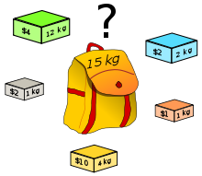
Problema da mochila
O problema da mochila se resume a uma mochila com capacidade de peso W, um conjunto de itens I={1,2,...,n}, onde cada item possui um valor e um peso. Deve-se determinar quais itens conseguem ser colocados dentro da mochila, maximizando o valor total dos itens sem exceder a capacidade da mochila;

Slide 3
busca local
Busca local são heurísticas que se baseiam numa solução inicial como base, procura-se as soluções “vizinhas” a solução base para tentar encontrar uma melhor

Slide 4
Recursos
Utilizamos JavaScript para desenvolver o trabalho
Utilizados as instâncias passadas pelo professor como base de itens e tamanho de máximo das mochilas

Slide 5
melhores resultados dos arquivos a100, a1000 e a10000
Foram realizados 3 testes com cada um dos arquivos. Será colocado o peso e o valor total da mochila;
Arquivo/teste | Teste 01 | Teste 02 | Teste 03
A100 (Peso máximo = 1010) | W = 1009 V = 1349 | W = 1008 V = 1415 | W = 1007 V = 1547
A1000 (Peso máximo = 10090) | W = 10032 V =13457 | W = 10089 V = 13110 | W = 10017 V = 13282
A10000 (Peso máximo = 99234) | W = 99233 V = 121343 | W = 99233 V = 119463 | W = 99233 V = 118793

Slide 6
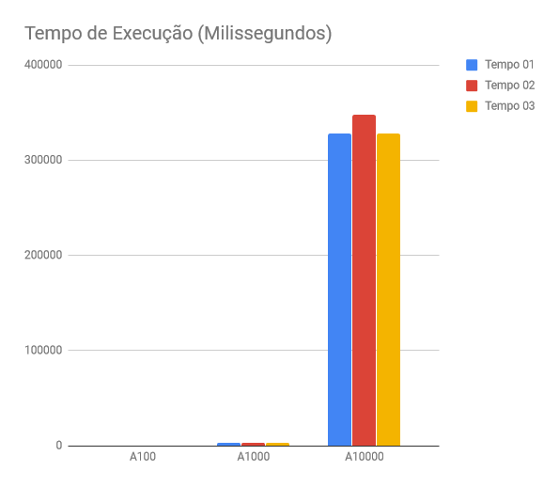
Tempo de execução
É possível verificar que o arquivo com 10000 itens demora bem mais tempo que as demais.
Média de tempo dos arquivos
A100: 53 milissegundos
A1000: 3.039 milissegundos
A10000:334.488 milissegundos

Slide 7
melhores resultados dos arquivos B100, B1000 e B10000
Foram realizados 3 testes com cada um dos arquivos. Será colocado o peso e o valor total da mochila;
Arquivo/teste | Teste 01 | Teste 02 | Teste 03
B100 (Peso máximo = 995) | W = 993 V = 1931 | W = 990 V = 2010 | W = 994 V = 2007
B1000 (Peso máximo = 9679) | W = 13550 V = 9678 | W = 13220 V = 9678 | W = 9672 V = 13409
B10000 (Peso máximo = 99330) | W = 99329 V = 120975 | W = 99329 V = 120504 | W = 99329 V = 119810

Slide 8
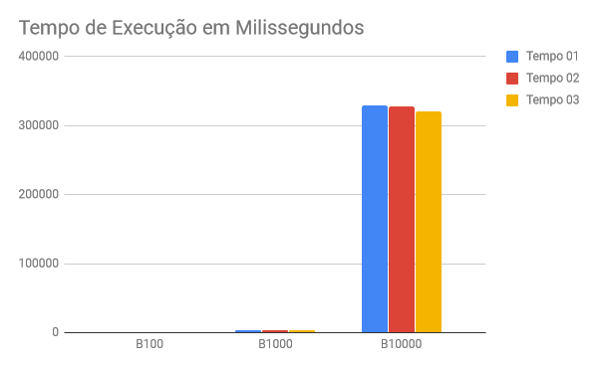
Tempo de execução
Mesma situação com os arquivos “Bs”;
Média de tempo dos arquivos
B100: 44 milissegundos
B1000: 3.089 milissegundos
B10000:325.324 milissegundos

Slide 9
melhores resultados dos arquivos C100, C1000 e C10000
Foram realizados 3 testes com cada um dos arquivos. Será colocado o peso e o valor total da mochila;
Arquivo/teste | Teste 01 | Teste 02 | Teste 03
C100 (Peso máximo = 1069) | W =1066 V = 1736 | W = 1065 V = 1740 | W = 1033 V = 1696
C1000 (Peso máximo = 9995) | W = 9994 V = 14359 | W = 9994 V = 14274 | W = 9993 V = 14130
C10000 (Peso máximo = 99674) | W = 99673 V = 119021 | W = 99673 V = 118682 | W = 99673 V = 116579

Slide 10
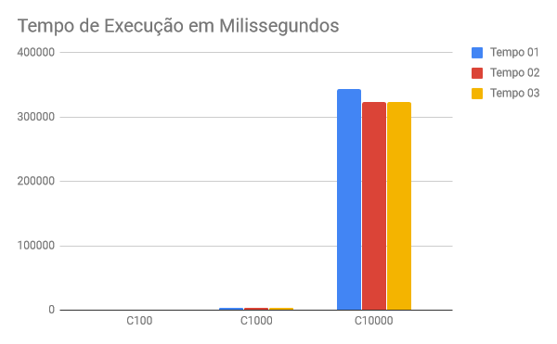
Tempo de execução
Média de tempo dos arquivos
C100: 64 milissegundos
C1000: 3.579 milissegundos
C10000:330.690 milissegundos

Slide 11
complexidade amortizada
Foi jogado a média dos tempo e a quantidade de itens no R Studio e chegamos na seguinte função de Complexidade Amortizada
F(O) = e^-4.839 + n^1.897

Slide 12
projeto de busca local
Primeiramente existe uma função que lê o arquivo com a quantidade de itens(N), os pesos e valores e tamanho máximo da mochila. Depois disso é gerada uma solução inicial de referência de forma aleatória, que servirá como base para as demais soluções.
Para cada item do arquivo, é selecionado um item e verificado se o mesmo se encontra na solução atual, caso não esteja na solução e a soma de seu peso não ultrapasse o limite da mochila, é inserido na solução, gerando uma nova solução, caso ele esteja na solução, é realizada uma tentativa de troca por um item que ainda não está na solução, caso ocorra a troca, é gerado uma nova solução. Quando terminar de percorrer todos os itens, é escolhido a melhor solução gerada na interação anterior para ser a solução atual, se a melhor solução for igual a antiga(repetida), escolhemos uma solução aleatoriamente para ser a solução atual. A execução termina quando X interações são executadas, quando X repetições acontecem ou quando N*N soluções são geradas.

